Slide 1
Русский язык
2 класс
Тема: Повторение изученного по «Части речи. Имя прилагательное»
Учитель: Киселева С.А.

Slide 2

Цель:
Повторение изученного по «Части речи. Имя прилагательное».

Slide 3
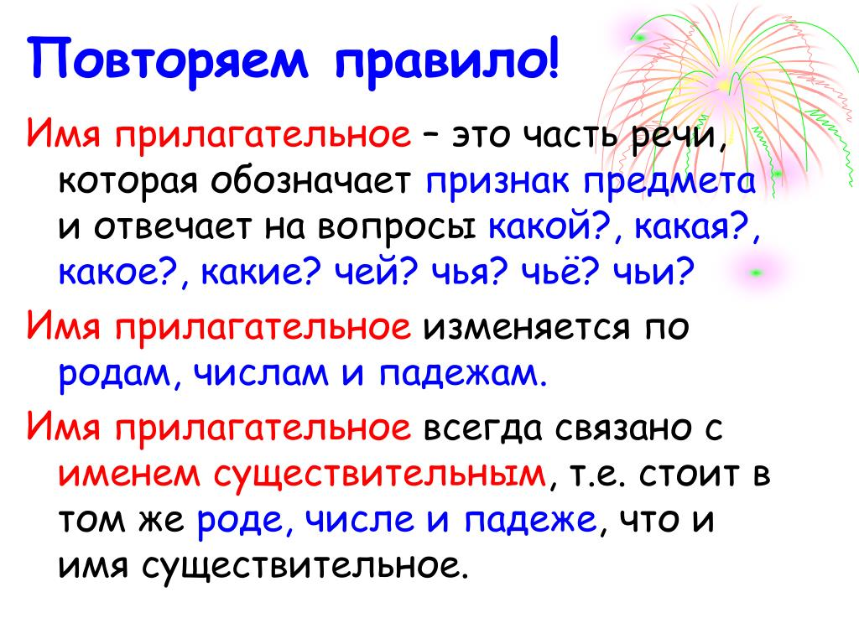
Задание № 1
Повторите правило:

Slide 4
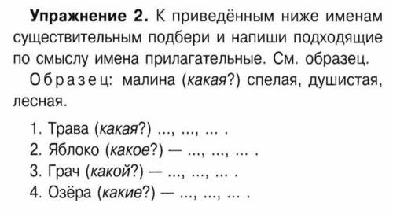
Задание №2

Slide 5
Задание для контроля
Ответьте на вопросы:
- Что мы сегодня с вами делали на уроке?
- Что в сегодняшнем уроке вам понравилось больше всего?
- Что получилось?
- В выполнении какого задания возникли трудности?

Slide 6

Спасибо за внимание!

